Slide 1

APLIKASI MENU RESTAURANT
NAMA ANGGOTA:
HILDA DEA AMANDA 17081010011
FIRDAUS ANDRY SAPUTRA 17081010075

Slide 2
APLIKASI Menu Restaurant
Aplikasi menu restaurant adalah sebuah aplikasi sederhana yang menampilkan beberapa menu makanan dan minuman guna untuk membantu suatu restaurant dalam menginputkan pesanan customer yang datang pada restaurant itu. Aplikasi ini menggunakan bahasa Java dan XML.

Slide 3
Penerapan
Aplikasi ini menerapkan:
Activity
Intent
Layout
View
Viewgroup
Scrollview

Slide 4
Activity & Layout

Slide 5

SPLASH SCREEN ACTIVITY
Activity ini menampilkan logo ketika membuka aplikasi tersebut dan akan melakukan intent ke DashboardActivity setelah 3 detik.

Slide 6
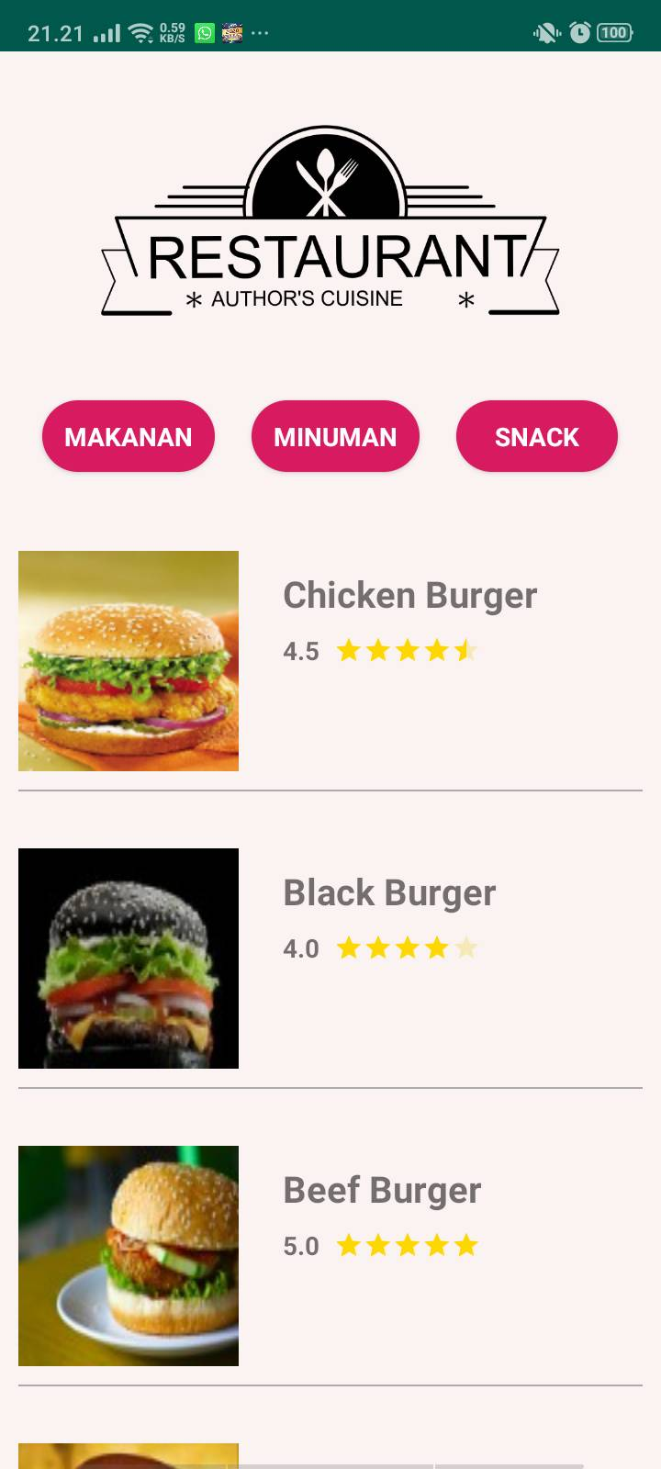
Dashboard activity
Setelah tampilan Splash Screen muncul maka berikutnya kita akan melihat tampilan menu makanan, minuman dan snack.
User dapat meng-scroll ke bawah untuk melihat seluruh isi tampilan.

Slide 7
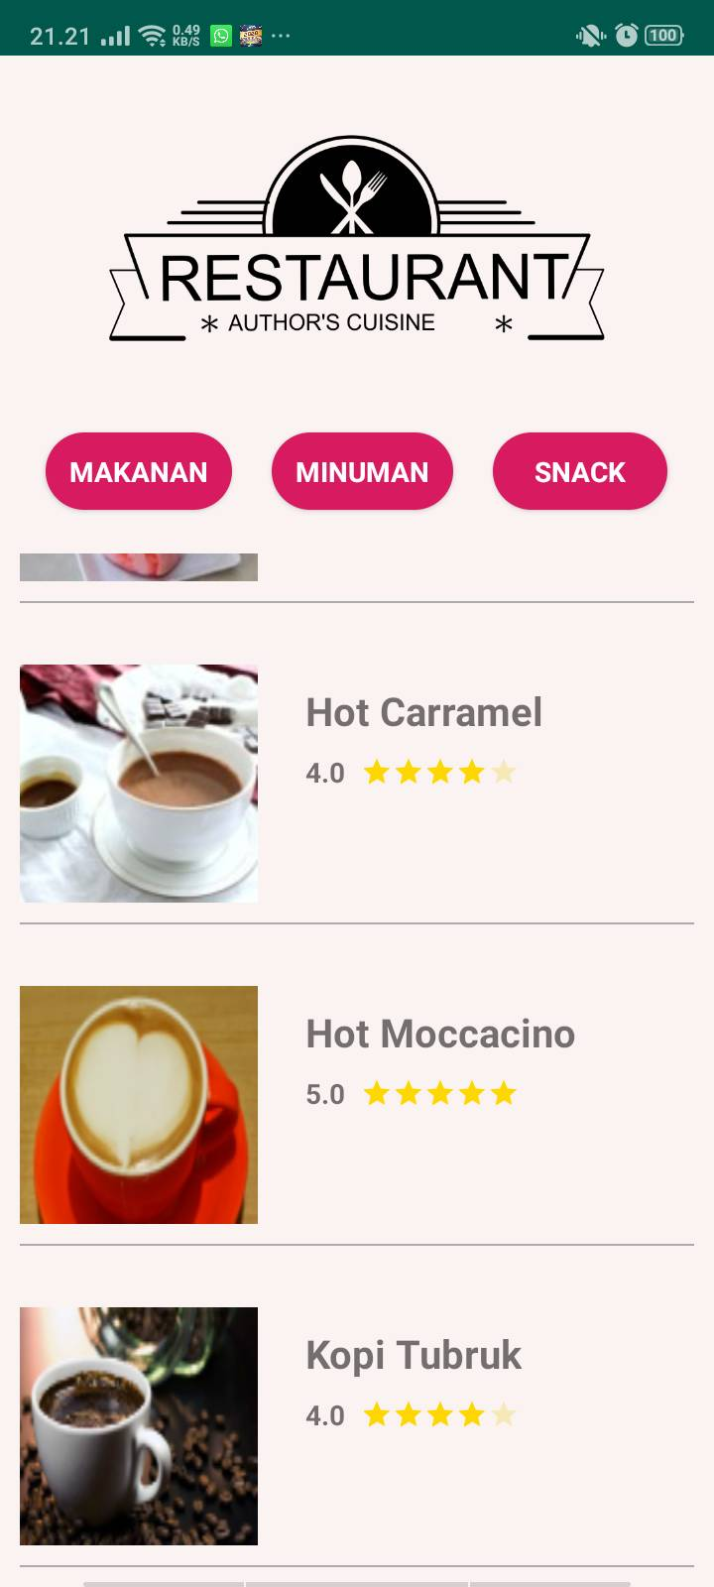
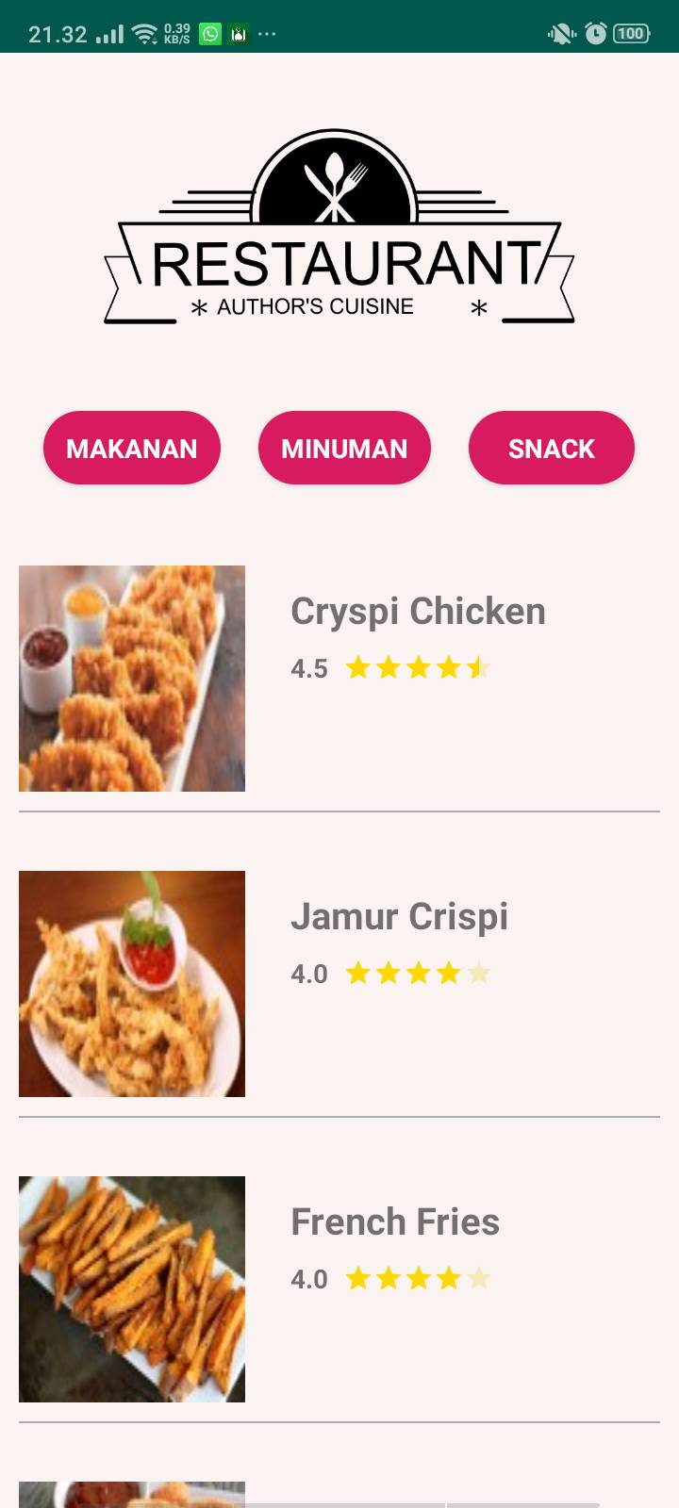
Tampilan menu minuman dan snack yang muncul ketika kita mengklik kategori ‘minuman’ atau ‘snack’

Slide 8
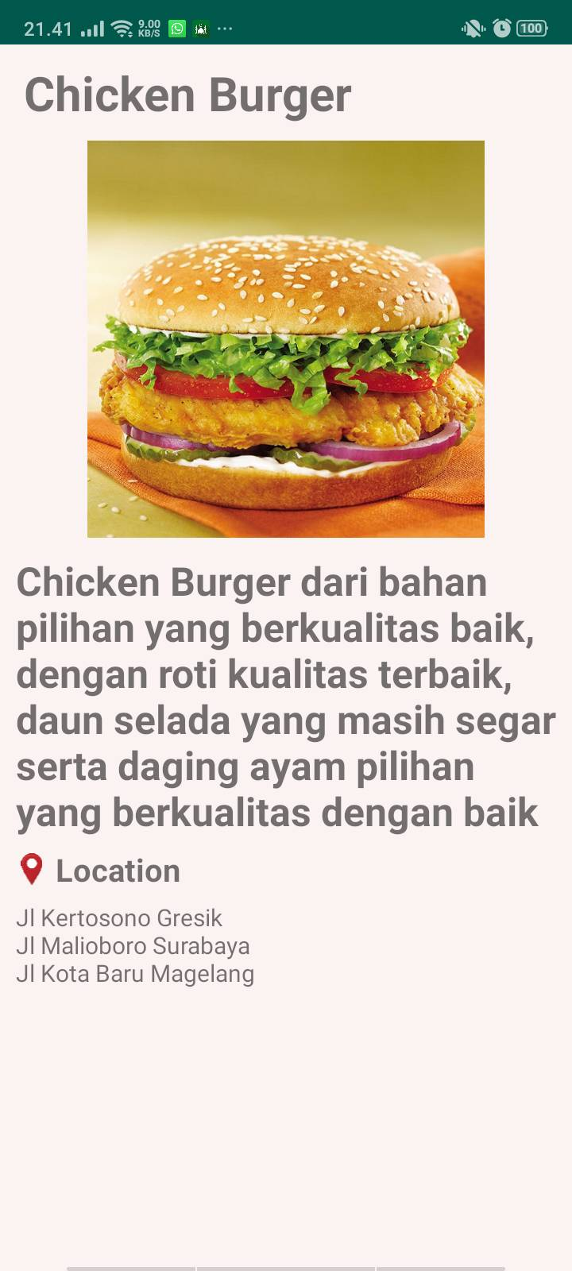
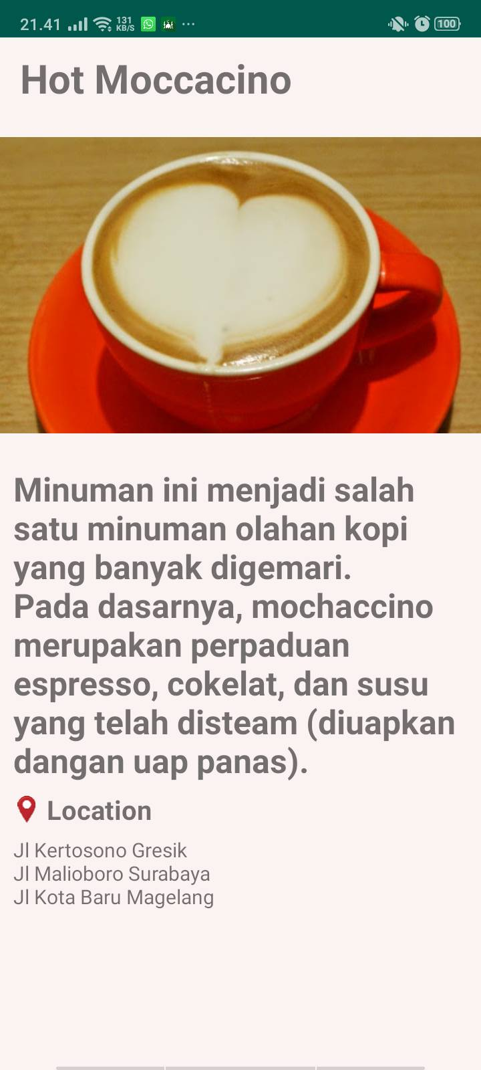
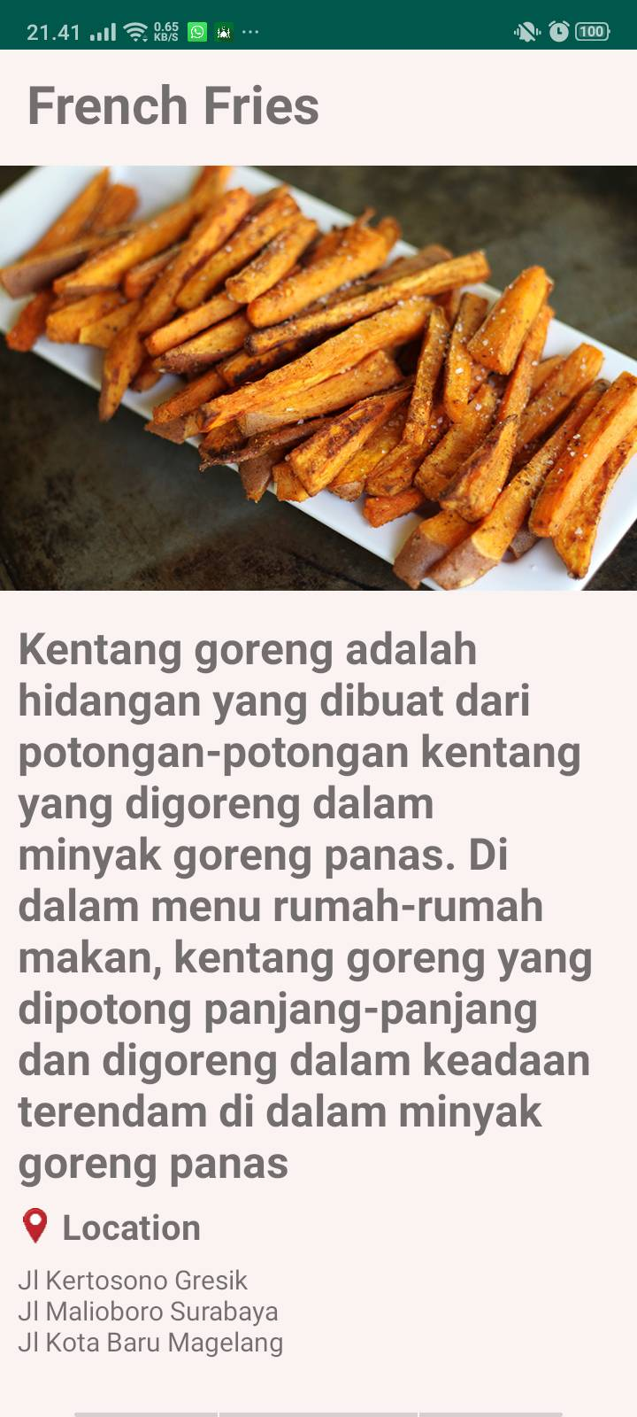
Details activity
Activity ini berisi deskripsi dari makanan atau minuman atau snack yang di pilih

Slide 9
LAYOUT, view, group, dan scrollview

Slide 10
Layout
Activity_dashboard.xml
Activity_details.xml
Activity_splash.xml
Fragment_menu.xml
Fragment_menu_list.xml
Menu.xml

Slide 11
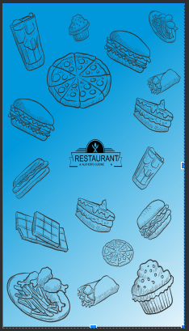
Activity_splash.xml
LinearLayout
ImageView

Slide 12
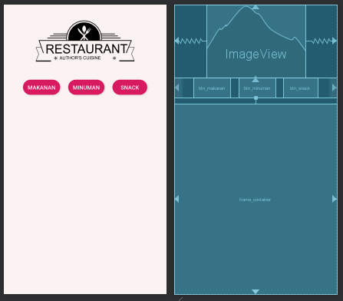
Activity_dashboard.xml
ConstraintLayout
ImageView
LinearLayout
MaterialButton
FrameLayout

Slide 13
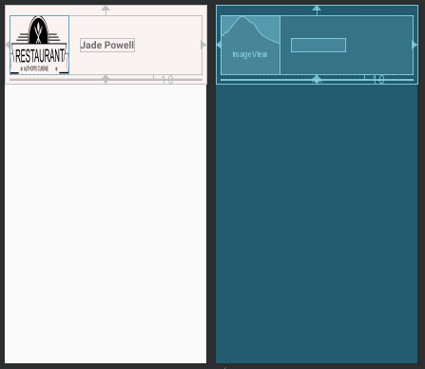
Menu.xml
ConstraintLayout
ConstraintLayout
TextView
ImageView
View

Slide 14
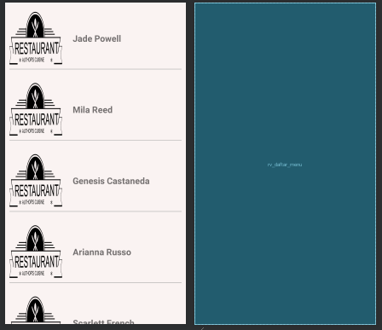
Fragment_menu_list.xml
ConstrainLayout
RecyclearView

Slide 15
Fragment_menu.xml
LayoutInclude

Slide 16
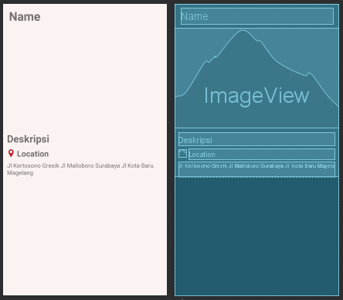
Activity_details.xml
ConstraintLayout
TextView
ImageView
TextView
ImageView
TextView
TextView

Slide 17

Sekian terimakasih

